Slide 1
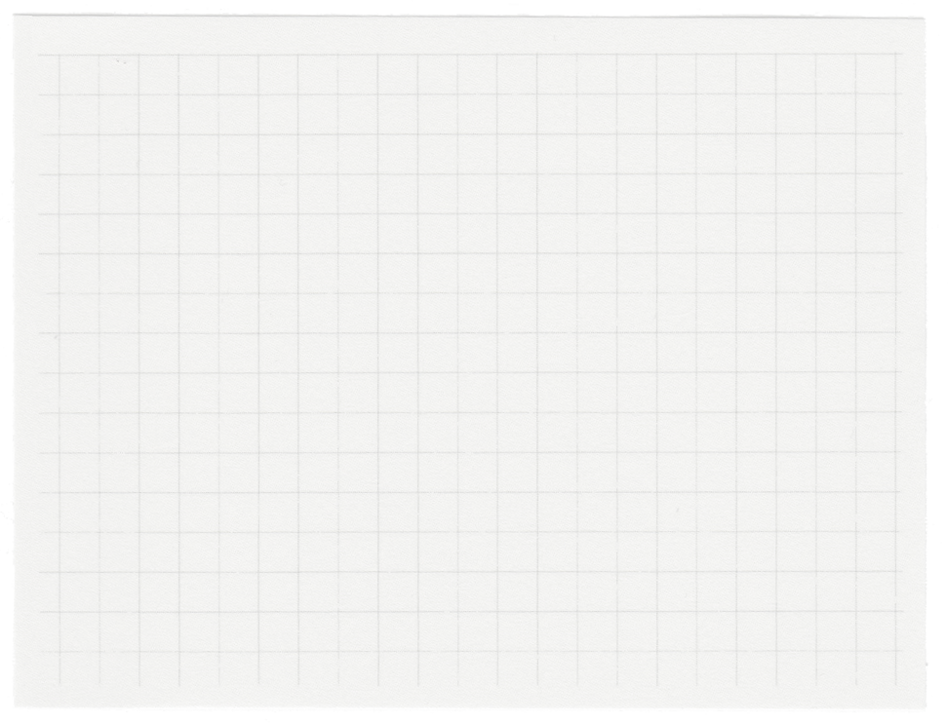
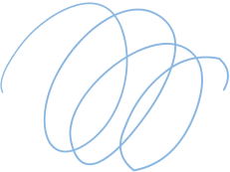
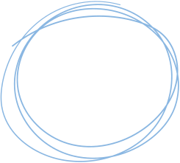

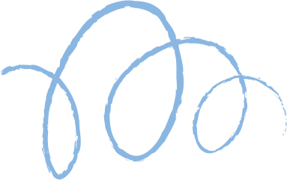









PREDIKSI TINGKAT SETRES MENGGUNAKAN FUZZY LOGIC

Slide 2
Seorang mahasiswa bernama Budi sedang menghadapi minggu-minggu akhir perkuliahan yang penuh tekanan. Ia memiliki banyak tugas yang harus diselesaikan, waktu belajar yang panjang, dan jam tidur yang terbatas. Untuk mengetahui tingkat stres yang ia alami, digunakan sebuah sistem berbasis logika fuzzy dengan metode Tsukamoto.
Sistem ini memperhitungkan tiga parameter utama:
  Jumlah tugas yang harus diselesaikan (skala 0-10).
  Lama waktu belajar setiap hari (skala 0-10 jam).
  Lama waktu tidur setiap hari (skala 0-10 jam).
Sistem akan menghasilkan nilai tingkat stres dengan skala 0 (rendah) hingga 100 (tinggi) berdasarkan aturan berikut:
  Jika jumlah tugas sedikit, lama belajar singkat, dan lama tidur lebih, maka stres rendah.
  Jika jumlah tugas banyak, lama belajar lama, dan lama tidur kurang, maka stres tinggi.
  Jika jumlah tugas sedang, lama belajar sedang, dan lama tidur cukup, maka stres sedang.
  Jika jumlah tugas banyak, lama belajar sedang, dan lama tidur cukup, maka stres sedang.
  Jika jumlah tugas sedikit, lama belajar singkat, dan lama tidur kurang, maka stres tinggi.
Kondisi Budi:
  Ia memiliki 7 tugas yang harus diselesaikan (skala 0-10).
  Ia belajar selama 5 jam setiap hari (skala 0-10).
  Ia tidur selama 6 jam setiap hari (skala 0-10).
Gunakan sistem berbasis logika fuzzy Tsukamoto untuk menghitung dan menentukan tingkat stres yang dialami oleh Budi.

Slide 3
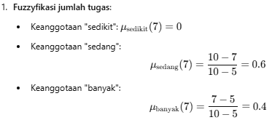
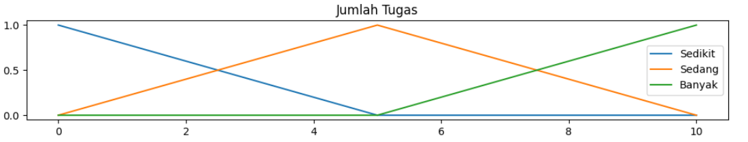
Ada 3 Variabel yang digunakan : Jumlah Tugas, Lama Belajar, Lama tidur
Terdiri dari 3 himpunan fuzzy : Sedikit, Sedang, Banyak

Slide 4
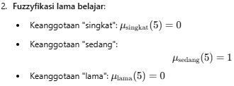
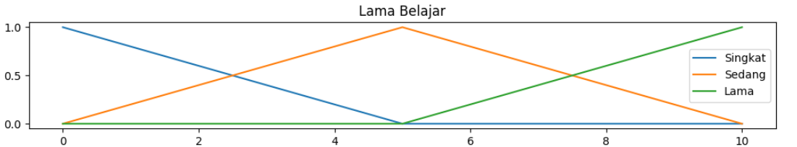

Slide 5
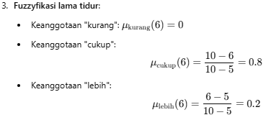
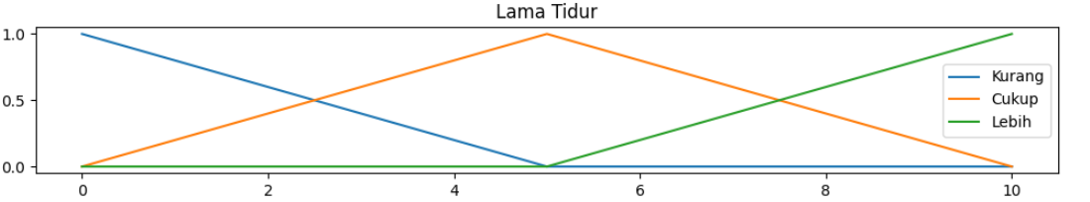
Aturan 3: (Jumlah tugas sedang & lama belajar sedang & lama tidur cukup → stres sedang)
Nilai keanggotaan: min(0.6,1,0.8)=0.6
Defuzzifikasi menggunakan metode Tsukamoto:
Hasil stres sedang: 50⋅0.6=30
Aturan 4: (Jumlah tugas banyak & lama belajar sedang & lama tidur cukup → stres sedang)
Nilai keanggotaan: min⁡(0.4,1,0.8)=0.4
Defuzzifikasi:
Hasil stres sedang: 50⋅0.4=20
Agregasi dan hasil akhir
Tingkat stres total: 0.6+0.430+20​=50(sedang)

